Slide 1
презентация
«Правила дорожного движения для дошкольников»
(По стихотворению С. михалкова
«Бездельник светофор»)
Цель. Познакомить детей с элементарными правилами дорожного движения.
Подготовила: воспитатель МБДОУ
«Детский сад «Солнышко» г.Бирюча»
Сигулина И.Н., Ланина О.В.

Slide 2
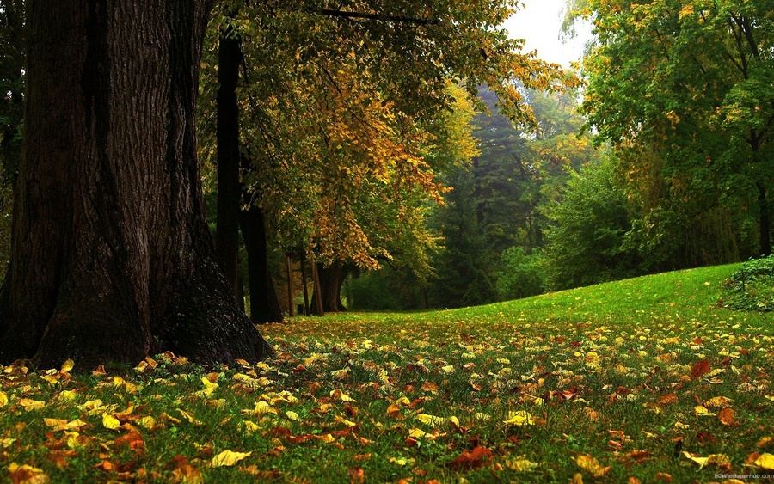

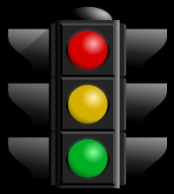

В лесу, где все без правил
Ходили до сих пор,
Однажды появился
Дорожный светофор.
Откуда-то с дороги
Принёс его Медведь.

Slide 3

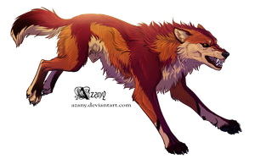
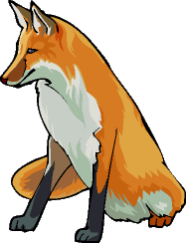
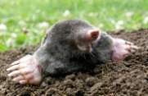
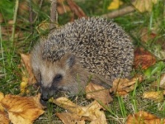
И звери прибежали
На технику смотреть.

Slide 4
И первым начал Ёжик:
- Какая ерунда!
Нужны для светофора
И ток, и провода.
А если он не будет
Как следует гореть,
То нам на эту штуку
Не стоит и смотреть!

Slide 5
- Я с Ёжиком согласен! -
Сказал зевая Волк.-
- А если б он работал,
Какой в нём был бы толк?
Когда гоню я зайца,
Мне просто смысла нет
Бежать на свет зелёный,
Стоять на красный свет!

Slide 6
- И я,- сказал Зайчишка, -
Когда уже бегу,
Следить за светофором,
Простите, не могу!

Slide 7
- У нас,- Лиса сказала,-
Порядки здесь свои,
И нам на перекрёстке
Не нужен пост ГАИ!

Slide 8
- Мне тоже он не нужен! -
Сказал из норки Крот,-
Я сам себе пророю
Подземный переход!

Slide 9
Услышав под собою
Разумные слова,
- Я вообще летаю! -
Прогукала Сова.-
И мне совсем не нужно
На красный свет глядеть,
Когда я перекрёсток
Могу перелететь.

Slide 10
Осталось всё, как было.
Шумит дремучий бор.
Качается на ветке
Бездельник-светофор...

Slide 11
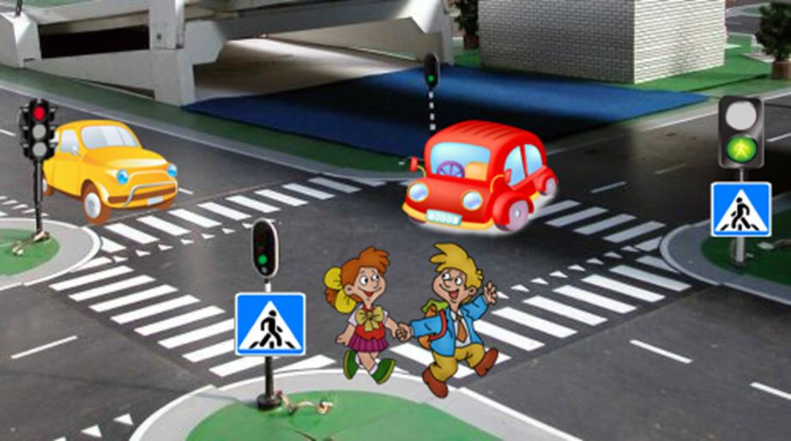
Но мы с тобой не зайцы, не волки и кроты –
Хожу я на работу, и в садик ходишь ты.
А мимо мчат машины – стальные муравьи.
И нам на перекрёстках нужны посты ГАИ!
Они нам помогают, нас учат с малых лет:
Шагать на свет зелёный, стоять на красный свет!

